Slide 1
29.
Les métiers

Slide 2
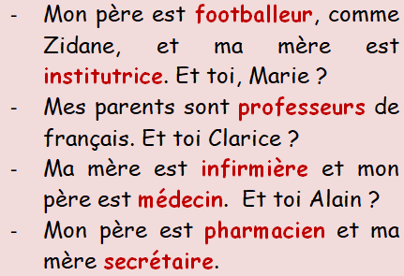

Slide 3
Σχηματισμός θηλυκού
Αρσενικό | + e
Αρσενικό σε -e | Θηλυκό το ίδιο
Αρσενικό σε -eur | Θηλυκό σε -euse
Αρσενικό σε -teur | Θηλυκό σε -trice
Αρσενικό σε -en | Θηλυκό σε –enne
Αρσενικό σε -ier | Θηλυκό σε -ière

Slide 4
Un caissier = ταμίας | Une caissière
Un cuisinier = μάγειρας | Une cuisinière
Un infirmier = νοσοκόμος | Une infirmière
Un boulanger = φούρναρης | Une boulangère
Un acteur = ηθοποιός | Une actrice
Un instituteur = δάσκαλος | Une institutrice
Un chanteur = τραγουδιστής | Une chanteuse
Un danseur = χορευτής | Une danseuse

Slide 5
Un vendeur = πωλητής | Une vendeuse
Un coiffeur = κομμωτής | Une coiffeuse
Un informaticien=πληροφ | Une informaticienne
Un pharmacien=φαρμακοποιός | Une pharmacienne
Un mécanicien =μηχανικός | Une mécanicienne
Un avocat = δικηγόρος | Une avocate
Un commerçant=έμπορος | Une commerçante
Un étudiant = σπουδαστής | Une étudiante

Slide 6
Πρόσεξε το γένος των παρακάτω επαγγελμάτων!
Κάποια είναι μόνο αρσενικά(!!!)

Slide 7
Un écrivain = συγγραφέας | Un-une secrétaire = γραμματέας
Un docteur | Un-une comptable = λογιστής-στρια
Un mannequin | Un-une dentiste = οδοντίατρος
Un médecin = γιατρός | Un-une journaliste = δημοσιογράφος
Un professeur = καθηγητής-τρια

Slide 8
Τα παρακάτω άτομα είναι άντρες (Α), γυναίκες (Γ) ή (?) (f)
Je suis libraire.
Je suis médecin.
Je suis laveur de voiture.
Je suis footballeuse.
Je suis pâtissière.
Je suis chauffeur de taxi.

Slide 9
Βάλε το παρακάτω κείμενο στο αρσενικό, ξεκινώντας :
Gino est ….

Slide 10
Gina est italienne. Elle est présentatrice à la télé. Quelquefois elle travaille comme actrice. Elle joue de petits rôles dans des films. Elle est la tante de mon amie Sylvie et la copine de ma mère. Sa sœur est danseuse et sa cousine est chanteuse de l’opéra.

Slide 11
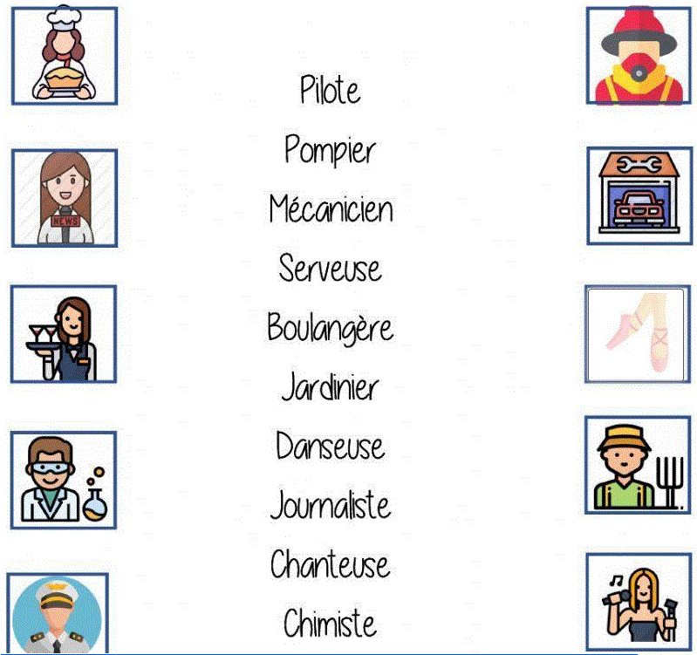

Slide 13
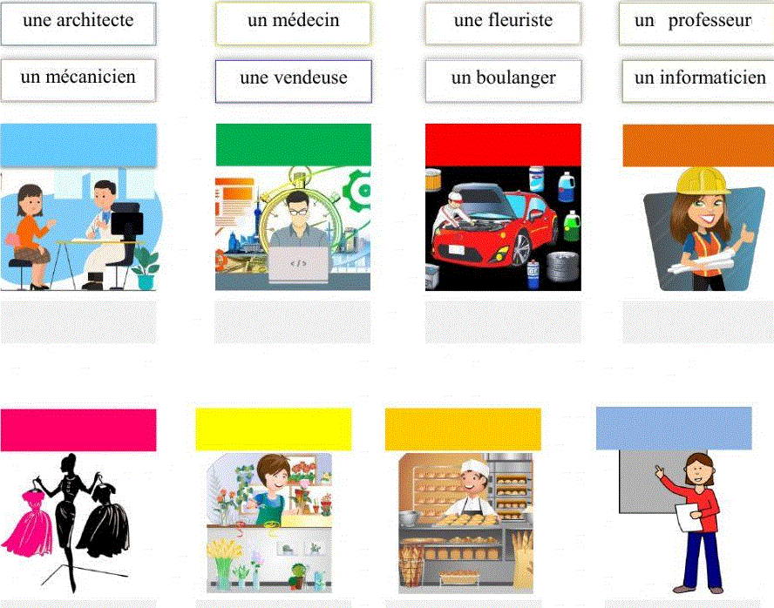

Slide 14
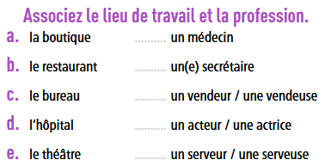

Slide 15
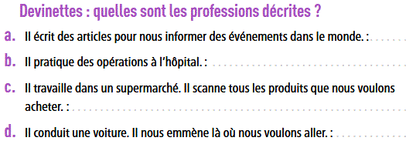

Slide 16
